Slide 1
Ephésiens ch3.

Slide 2
Ephésiens : Synthèse de la théologie de Paul 1/ théorique : ch. 1/2 2/ Pratique : ch. 4/5/6

Slide 3
QUEL EST LE BUT DE TA VIE ?

Slide 4
Ephésiens 3.17-24
14 C’est pourquoi je fléchis les genoux devant le Père, 15 de qui toute famille dans les cieux et sur la terre tient son nom, 16 afin qu’il vous donne, selon la richesse de sa gloire, d’être rendus forts et puissants par son Esprit, au profit de l’homme intérieur ; 17 que le Christ habite dans votre cœur par la foi et que vous soyez enracinés et fondés dans l’amour, 18 pour être capables de comprendre, avec tous les saints, quelle est la largeur, la longueur, la profondeur et la hauteur, 19 et de connaître l’amour du Christ qui surpasse la connaissance, de sorte que vous soyez remplis jusqu’à toute la plénitude de Dieu. 20 A celui qui peut, par la puissance qui est à l’œuvre en nous, faire infiniment au-delà de tout ce que nous demandons ou pensons, 21 à lui la gloire dans l’Eglise et en Jésus-Christ, dans toutes les générations, à tout jamais. Amen !

Slide 5
QUEL EST LE BUT DE TA VIE ?
Être rempli de la plénitude de Dieu

Slide 6
QUEL EST LE BUT DE TA VIE ?
Être rempli de la plénitude de Dieu
Les clés

Slide 7
A/ Trois les clés
1/ Force et puissance pour notre être intérieur. (v16)
➔ un équipement pour notre cœur

Slide 8
A/ Trois les clés
1/ Force et puissance pour notre être intérieur. (v16)
➔ un équipement pour notre cœur
2/ Que le Saint-Esprit habite en nous. (v17a)

Slide 9
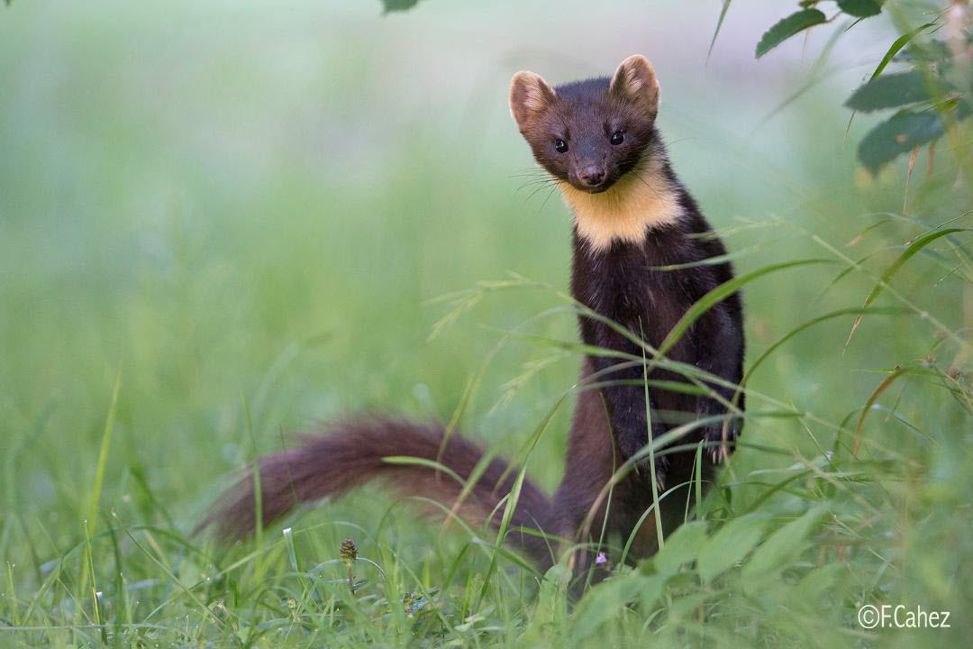

Slide 10
A/ Trois les clés
1/ Force et puissance pour notre être intérieur (v16)
➔ un équipement pour notre cœur
2/ Que le Saint-Esprit habite en nous (v17a)
➔ Attention à qui habite dans votre cœur
➔ Le Saint Esprit veut prendre toute la place

Slide 11
A/ Trois les clés
1/ Force et puissance pour notre être intérieur (v16)
➔ un équipement pour notre cœur
2/ Que le Saint-Esprit habite en nous (v17a)
➔ Attention à qui habite dans votre cœur
➔ Le Saint Esprit veut prendre toute la place
3/ L’amour

Slide 12
A/ Trois les clés
1/ Force et puissance pour notre être intérieur (v16)
➔ un équipement pour notre cœur
2/ Que le Saint-Esprit habite en nous (v17a)
➔ Attention à qui habite dans votre cœur
➔ Le Saint Esprit veut prendre toute la place
3/ L’amour
➔ L’amour est une action

Slide 14
A/ Trois les clés
1/ Force et puissance pour notre être intérieur (v16)
➔ un équipement pour notre cœur
2/ Que le Saint-Esprit habite en nous (v17a)
➔ Attention à qui habite dans votre cœur
➔ Le Saint Esprit veut prendre toute la place
3/ L’amour
➔ L’amour est une action

Slide 15
QUEL EST LE BUT DE TA VIE ?
Être rempli de la plénitude de Dieu
La methode

Slide 16
B/ La Méthode
1/ Vivre une proximité forte à Christ
➔ Prier
➔ Méditer

Slide 17
B/ La Méthode
1/ Vivre une proximité forte à Christ
➔ Prier
➔ Méditer
2/ L’église

Slide 18
B/ La Méthode
1/ Vivre une proximité forte à Christ
➔ Prier
➔ Méditer
2/ L’église
➔ L’enjeu ? la gloire de Dieu dans l’église.

